Slide 1





ИССЛЕДОВАНИЕ ВОЗМОЖНОСТЕЙ
ИСПОЛЬЗОВАНИЯ ЭНЕРГОСБЕРЕГАЮЩИХ ТЕХНОЛОГИЙ В СИСТЕМЕ ТЕПЛОСНАБЖЕНИЯ
Мы делаем этот проект для того чтобы они могли экономить энергию при теплообмене!

Slide 2
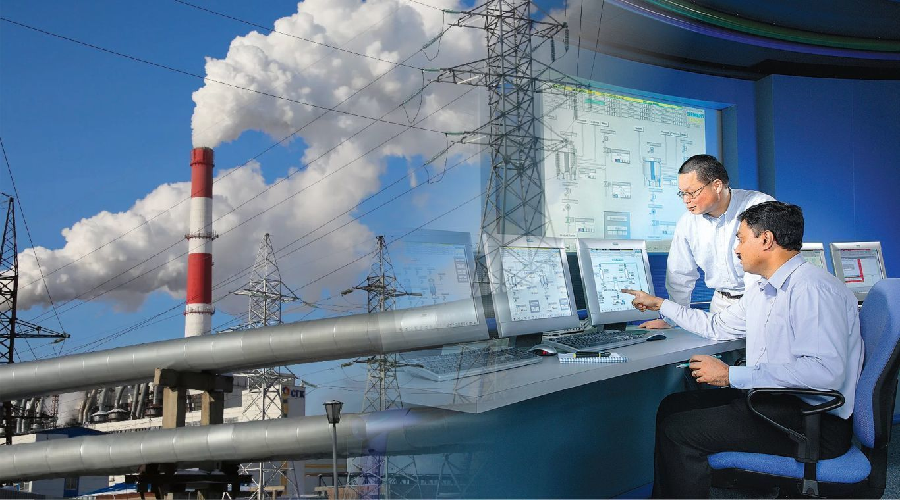
Актуальность проекта и проблема клиента
Энергосбережение является комплексной задачей, охватывающей области топливоснабжения, водоподготовки, технологического основного и вспомогательного оборудования.
Оно затрагивает вопросы интенсификации теплопередачи в теплообменных аппаратах, стационарной и нестационарной теплопроводности при различных граничных условиях
Возникновение стартапа связано с проблемой потерей энергии на некоторых производствах использующих кожухотрубные теплообменники.

Slide 3
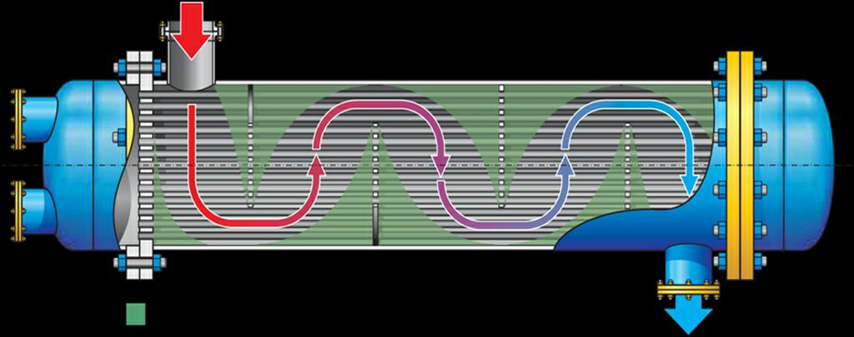
Решение
Решением данной проблемы является интенсификация теплообмена в трубах с помощью выступов, образованных за счет винтовой накатки и спирально-винтовыми проволочными вставками.
Увеличение теплопередачи на 20-30% , нежели без них, и как следствие, уменьшение массо-габаритных параметров кожухотрубного теплообменника. Подтверждением нашего предложения является активное применение данной технологии на западе. Выгода для клиента – меньше потери тепла.

Slide 4


Целевая аудитория
При использовании данных интенсификаторов, увеличится кол-во полезного тепла при стандартых затратах.
В интервью с Федотовым Андреем Георгиевичем (Менеджер по управлению энергоресурсами Черкизово) мы узнали, что эта технология требуется предприятиям, так как из-за текущего положения в мире, импорт теплообменников в нашу страну затруднён.

Slide 5
Бизнес-модель
Мы используем бизнес-модель «Гарантированная работоспособность и наличие» которая подразумевает гарантию постоянной работоспособности прибора и оказание услуг по ремонту.
1 теплообменник – 210 тыс. руб., вместо 250 тыс. руб.
При покупке 30 теплообменников выгода – 1200 тыс. руб.

Slide 6
Рынок
Продажа будет проходить на территории РФ, тк за рубежом уже всё это есть и нужно внедрять здесь, мы считаем что потенциал продаж высокий, ведь технология для российского рынка будет выгодна, ведь не будет лишних затрат на импорт.
Рынок
Теплоэнергетического
комплекса
Теплообменного
оборудования
Кожухотрубных
теплообменников

Slide 7
Конкуренты
Конкуренты – западные производители, которые уже как минимум 20-25 лет используют этот метод в кожухотрубных теплообменниках.
Преимущество будет заключаться в том, что он будет производиться непосредственно здесь, на территории РФ, что является более выгодным, тк не нужно перевозить через границу материалы и другое.
Конкуренты за рубежом(Заводы здесь):
Alfa Laval
Funke
GEA
Астера
Этра
Конкуренты в РФ:
Ридан
Термосистемы
Roswep

Slide 8
Текущие результаты команды
На данный момент мы провели интервью c экспертом рассчитали необходимую стоимость теплообменника и выгоду для предприятий. Мы проанализировали найденную информацию, рынок(по данным из открытых источников) и продолжаем работать для улучшения нашего проекта.

Slide 9
План развития стартап-проекта
План развития
1) Развитие темы с учётом рекомендаций экспертов
2) Поиск инвесторов
3) Производство пробного продукта, для доказательства результатов
4) Создание постоянного производства
5) Выход на рынок
6) Расширение производства

Slide 10
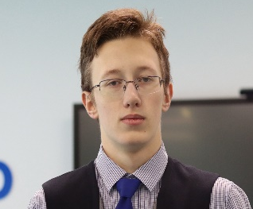
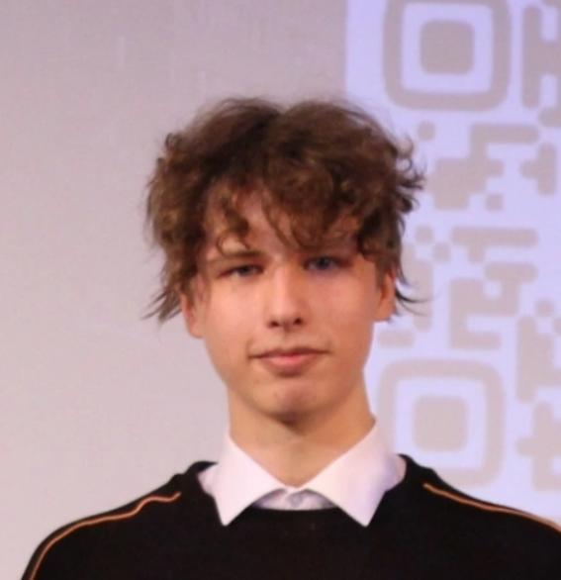

Команда
Трекер– Антонова Юлия Валерьевна
Серышев Артем Владимирович (Студент 3ТТб-01-1оп-22) – Лидер, поиск человека и проведения с ним интервью, обработка результатов интервью, заполнение паспорта и профиля проекта, постановка цели и задачи
Цуненко Алексей Сергеевич (Студент 3ТТб-01-1оп-22) – создание презентации, подбор и выбор Бизнес-модели, формулировка идеи и проблемы
Каландина Людмила Викторовна (Студент 3ТТб-01-2оп-22) - оформление презентации, помощь в создании бизнес-модели и планировании целей
Email: artemik.spider@gmail.com Телефон: +79005374140

